Slide 1

Ontologia em Ciência da Computação

Slide 2
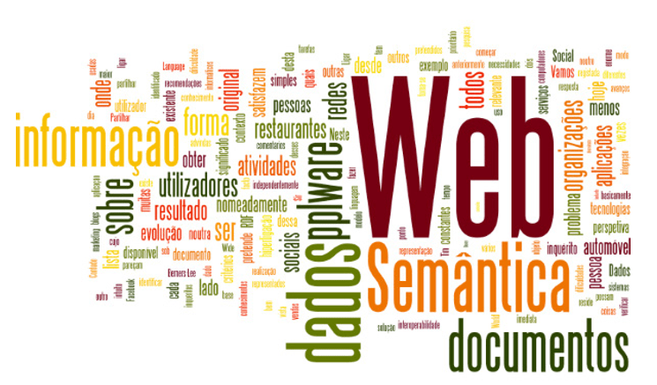
Onde usamos a ontologia?
As Ontologias são utilizadas em:
Inteligência Artificial;
Web semântica;
Engenharia de Software; e
Arquitetura da Informação,
Como uma forma de representação de conhecimento sobre o mundo ou alguma parte deste.

Slide 3
Ontologias geralmente descrevem:
Indivíduos: os objetos básicos;
Classes: conjuntos, coleções ou tipos de objetos;^{[1]}
Atributos: propriedades, características ou parâmetros que os objetos podem ter e compartilhar;
Relacionamentos: as formas como os objetos podem se relacionar com outros objetos.

Slide 4
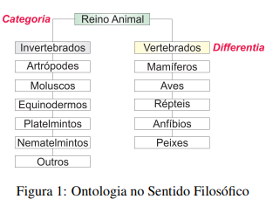
Diferença de ontologia na Filosofia
O termo ontologia tem origem na Filosofia, onde é o nome de um ramo da metafísica ocupado da existência. De acordo com Tom Gruber da Stanford University, no entanto, o significado de ontologia para a ciência da computação é "uma descrição de conceitos e relacionamentos que devem ser considerados por um agente ou por uma comunidade de agentes." Ele especifica ainda que uma ontologia é geralmente escrita "como um conjunto de definições de um vocabulário formal."
Na prática, uma ontologia define uma “linguagem”, conjunto de termos, que será utilizada para formular consultas [2]. A ontologia define as regras de combinação entre os termos e seus relacionamentos, estes relacionamentos são criados por especialistas, e os usuários formulam consultas usando os conceitos especificados.

Slide 5
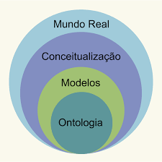
Elementos de uma ontologia
Os modelos e implementações correntes de ontologias em ciência de computação compartilham muitas semelhanças estruturais, independentemente do contexto e da linguagem em que são expressas. Como mencionado acima, a maioria das ontologias descreve indivíduos (exemplares), classes (conceitos), atributos e relacionamentos. Esta seção descreve cada um desses componentes.

Slide 6

Indivíduos (exemplares)
Indivíduos (exemplares) são os componentes básicos de uma ontologia. Os indivíduos em uma ontologia podem incluir objetos concretos como pessoas, animais, mesas, automóveis, moléculas, planetas, assim como indivíduos abstratos como números e palavras. Para ser exata, uma ontologia não precisa necessariamente incluir indivíduos, porém um dos propósitos gerais de uma ontologia é apresentar um meio de classificação de indivíduos, mesmo que estes não sejam explicitamente parte da ontologia

Slide 7
Classes (conceitos)
Classes (conceitos) são grupos abstratos, conjuntos ou coleções de objetos. Eles podem conter indivíduos, outras classes, ou uma combinação de ambos. Alguns exemplos de classes:
Pessoa, a classe de todas as pessoas;
Molécula, a classe de todas as moléculas;
Número, a classe de todos os números;
Veículo, a classe de todos os veículos;
Carro, a classe de todos os carros;
Indivíduo, representando a classe de todos os indivíduos;
Classe, representando a classe de todas as classes;
Coisa, representando a classe de todas as coisas.

Slide 8
Classes
Ontologias se diferenciam nos seguintes aspectos: se classes podem conter outras classes, se uma classe pode pertencer a si mesma, se existe uma classe universal (isto é, uma classe contendo tudo), etc. Algumas vezes estas restrições são feitas para evitar alguns paradoxos conhecidos.
Uma classe pode incluir ou estar incluída em outras classes. Por exemplo, Veículo inclui Carro, já que (necessariamente) qualquer coisa que é membro de Carro é também membro de Veículo. A relação de inclusão é utilizada para criar uma hierarquia de classes, geralmente com uma classe geral como Coisa no topo, e classes específicas como GM Celta 2008 na base.

Slide 9
Atributos
Objetos em uma ontologia podem ser descritos através de atributos. Cada atributo tem pelo menos um nome e um valor e é utilizado para armazenar informação que é específica para o objeto ligado a ele. Por exemplo, o objeto "GM Celta" tem atributos como:
Nome: GM Celta
Número-de-portas: 4
Motor: {1.0, 1.3}
Câmbio: 5-marchas
O valor de um atributo pode ser um tipo de dados completo; neste exemplo, o valor do atributo chamado Motor é uma lista de valores, não um valor simples.

Slide 10
Relacionamentos
Um uso importante dos atributos é a descrição de relacionamentos (também conhecidos como relações) entre objetos na ontologia. Geralmente, uma relação é um atributo cujo valor é outro objeto na ontologia. Muito do poder das ontologias vem da habilidade de descrever estas relações. O conjunto de todas as relações descreve a semântica do domínio.
O tipo mais importante de relação é a relação de inclusão (é-superclasse-de, é-um, é-subtipo-de ou é-subclasse-de), que define quais objetos são membros de quais classes de objetos. Por exemplo, podemos notar que o "GM Celta" é-um "Carro", que, por sua vez, é-um "Automóvel".
A adição de relacionamentos é-um cria uma taxonomia hierárquica, uma estrutura de árvore que descreve que objetos se relacionam com quais outros. Nesta estrutura, cada objeto é um "filho" de uma "classe pai".
Outro tipo comum de relação é a do tipo parte-de que representa como objetos se combinam para formar objetos compostos. Por exemplo, se estender o exemplo de ontologia para incluir objetos como Rodas, diríamos que "Roda é-parte-de GM Celta" já que uma roda é um dos componentes de um GM Celta.
Além das relações comuns como é-um e parte-de, as ontologias geralmente incluem outros tipos de relações que refinam ainda mais a semântica do modelo. Estas relações geralmente são específicas do domínio e são utilizadas para responder tipos particulares de questões.

Slide 11
Tipos de Ontologias
Ontologias podem ser classificadas quanto ao seu grau de formalismo, aplicação, conteúdo ou função (estrutura).
Quanto ao grau de formalismo, as ontologias podem ser categorizadas em altamente informais, quando expressas em linguagem natural; semi-informais, quando expressas em linguagem natural de forma restrita e estruturada; semi-formais, expressas em linguagem artificial definida formalmente; e rigorosamente formais, onde os termos são definidos com semântica formal, teoremas e provas.

Slide 12
Ontologia
Por exemplo, a palavra “carta” pode ter distintos significados. Uma ontologia sobre o domínio do jogo de pôquer poderia modelar seu significado como uma “carta de um jogo”, enquanto uma ontologia de um serviço postal poderia modelar seu significado como um “texto a ser entregue a um destinatário”, e uma ontologia no domínio do hardware de computador poderia modelar com os significados de cartão perfurado e placa de vídeo.

Slide 13
Tipos de Ontologias
Ontologias Genéricas
Ontologias de Domínio;
Ontologias de Tarefas;
Ontologias de Aplicação
Ontologias de Representação

Slide 14
Ontologias Genéricas
Ontologias Genéricas São consideradas ontologias “gerais”. Descrevem conceitos mais amplos, como elementos da natureza, espaço, tempo, coisas, estados, eventos, processos ou ações, independente de um problema específico ou domínio particular. De acordo com Guizzardi [25], pesquisas enfocando ontologias genéricas procuram construir teorias básicas do mundo, de caráter bastante abstrato, aplicáveis a qualquer domínio (conhecimento de senso comum).

Slide 15


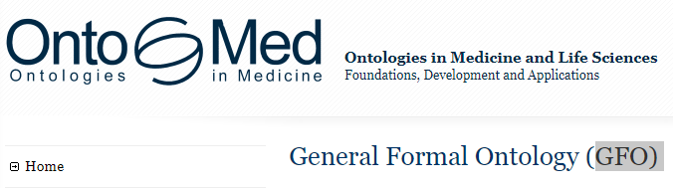
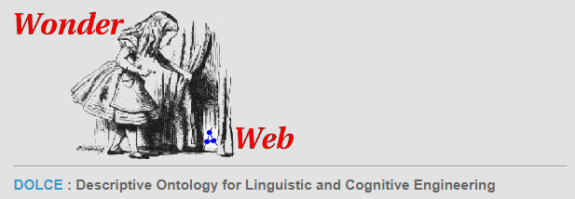
Existem várias ontologias superiores padronizadas para uso, como: Dublin Core, GFO, OpenCyc/ResearchCyc, SUMO e DOLCE.

Slide 16
Ontologias de Domínio
Descrevem conceitos e vocabulários relacionados a domínios particulares, tais como medicina ou computação, por exemplo. Este é o tipo de ontologia mais comum, geralmente construída para representar um “micro-mundo”.

Slide 17
Ontologias de Tarefas
Descrevem tarefas ou atividades genéricas, que podem contribuir na resolução de problemas, independente do domínio que ocorrem, por exemplo, processos de vendas ou diagnóstico. Sua principal motivação é facilitar a integração dos conhecimentos de tarefa e domínio em uma abordagem mais uniforme e consistente, tendo por base o uso de ontologias .

Slide 18
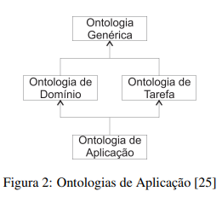
Ontologias de Aplicação
Descrevem conceitos que dependem tanto de um domínio particular quanto de uma tarefa específica. Devem ser especializações dos termos das ontologias de domínio e de tarefa correspondentes (Figura ). Estes conceitos normalmente correspondem a regras aplicadas a entidades de domínio enquanto executam determinada tarefa

Slide 19
Ontologias de Representação
Explicam as conceituações que fundamentam os formalismos de representação de conhecimento, procurando tornar claros os compromissos ontológicos embutidos nestes formalismos [25]. Um exemplo desta categoria é a ontologia de frames, utilizada em Ontolíngua.

Slide 20
Bibliotecas de ontologias
O desenvolvimento de ontologias para a Internet levou ao surgimento de serviços que disponibilizam listas ou diretórios de ontologias com mecanismos de buscas. Estes mecanismos foram chamados de bibliotecas de ontologias.
Os serviços abaixo são bibliotecas estáticas ou gerenciadas por pessoas:
A Wikidata, com 40 milhões de itens, se tornou a mais ampla e completa. Com apoios Wikimedia, DBpedia, Allen Foundation, e Google, é também a que mais investimentos recebeu.
A DAML Ontology Library mantém um legado de ontologias em DAML.
O SchemaWeb é um diretório de esquemas RDF expressos em RDFS, OWL e DAML+OIL.
Os serviços abaixo são diretórios e mecanismos de busca. Eles incluem crawlers que vasculham a Web procurando por ontologias bem formadas.
O Swoogle é um diretório e mecanismo de busca para todos os recursos RDF disponíveis na Web, incluindo ontologias.
A biblioteca OntoSelect oferece um serviço similar para ontologias em RDF/S, DAML e OWL.
O Ontaria é um "diretório pesquisável e navegável de dados da web semântica", que foca em vocabulários RDF com ontologias OWL.

